Slide 1
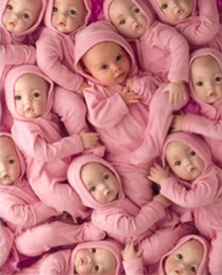
细胞的多样性和统一性

Slide 2
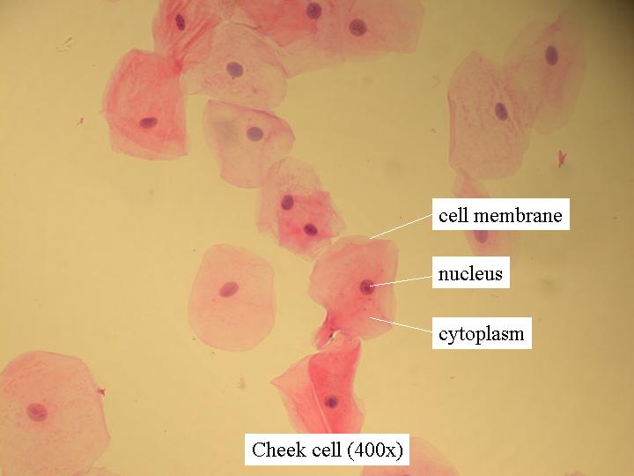
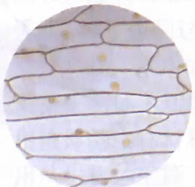
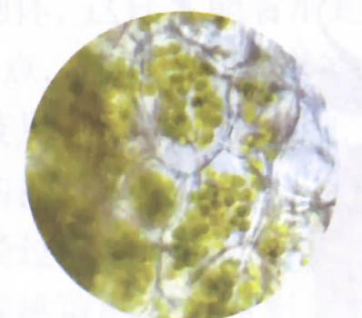
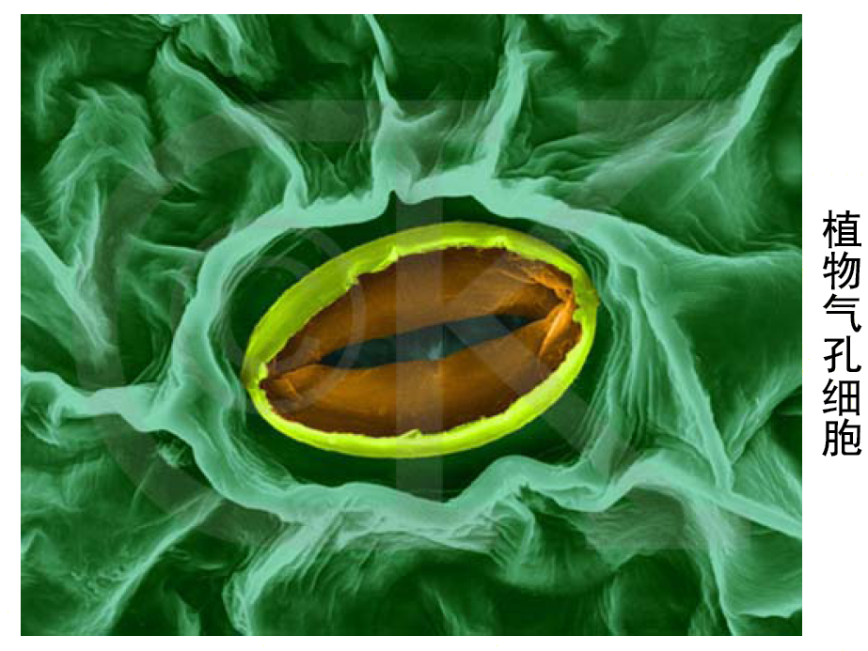
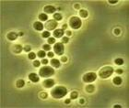
细胞的多样性
1、不同生物的细胞，结构和功能有差别

Slide 3
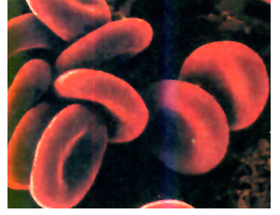
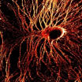
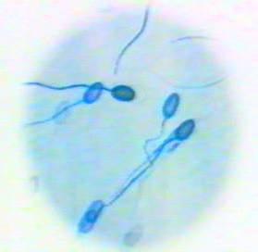
细胞的多样性
2、同一生物的不同细胞，其结构和功能也有差别

Slide 4
细胞的多样性
3、生物界的细胞分为两类，结构和功能上有较大差别
根据细胞内有无以核膜为界限的细胞核,可分为:
真核细胞
原核细胞
真核生物:真菌、植物、动物
原核生物:细菌、蓝藻

Slide 5
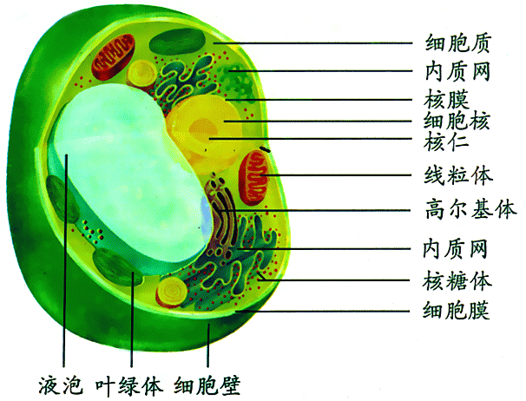
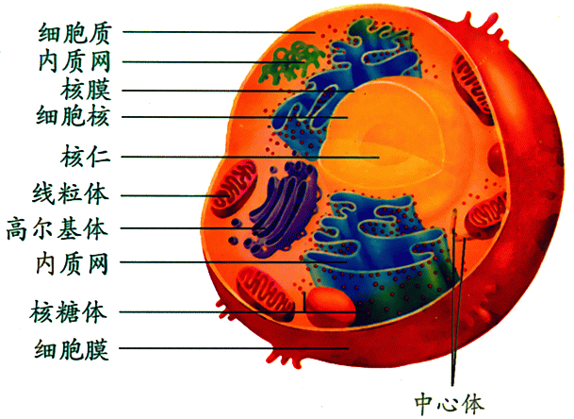
真 核 细 胞
内部结构复杂
有明显的细胞核，有核膜和核仁
DNA与蛋白质结合，形成染色体（质）
细胞膜
细胞核
细胞质

Slide 6
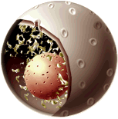
核孔
核膜
核仁
染色质
真核细胞细胞核

Slide 7
真 核 生 物
定义：真核细胞构成的生物称为真核生物
类型：除原核生物外，所有的动、植物以
及真菌

Slide 8
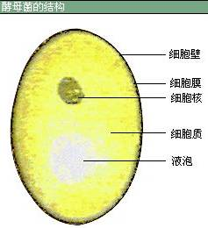
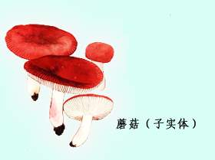
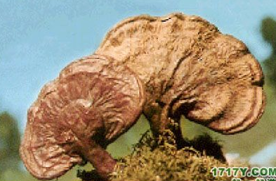
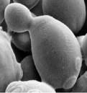

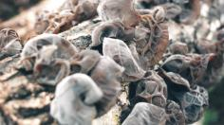
真菌
霉菌
啤酒酵母菌

Slide 9
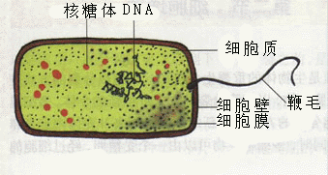
原 核 细 胞
内部结构简单，唯一的细胞器是核糖体
无典型的细胞核，环状DNA分子分布在细胞内某个区域（拟核），无核膜
DNA不与蛋白质结合

Slide 10
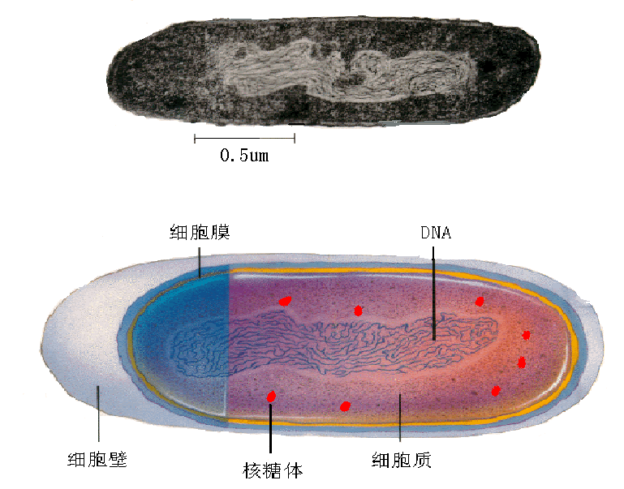
原 核 生 物
定义：原核细胞构成的生物称为原核生物
特点：均为单细胞生物
类型：细菌、蓝藻、放线菌等

Slide 11
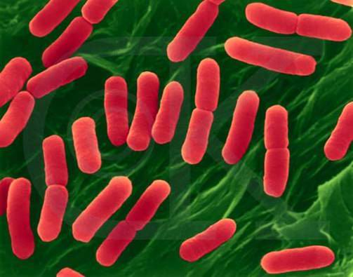
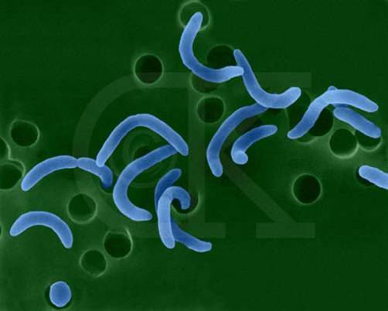
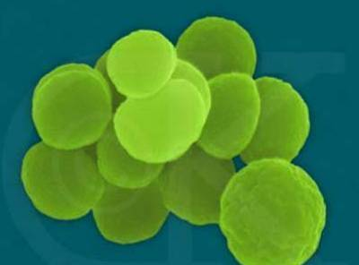
大肠杆菌
弧形霍乱菌
各种细菌形态
淋病球菌

Slide 12
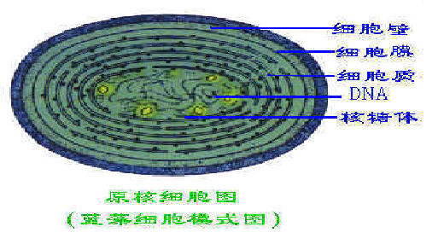
蓝藻

Slide 13
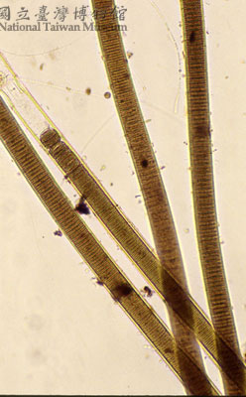
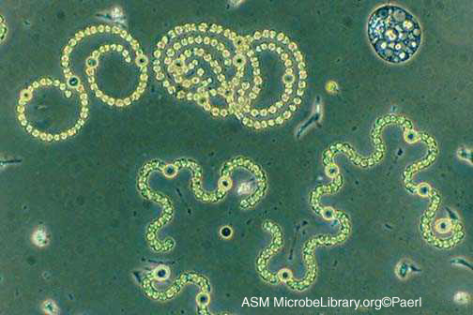
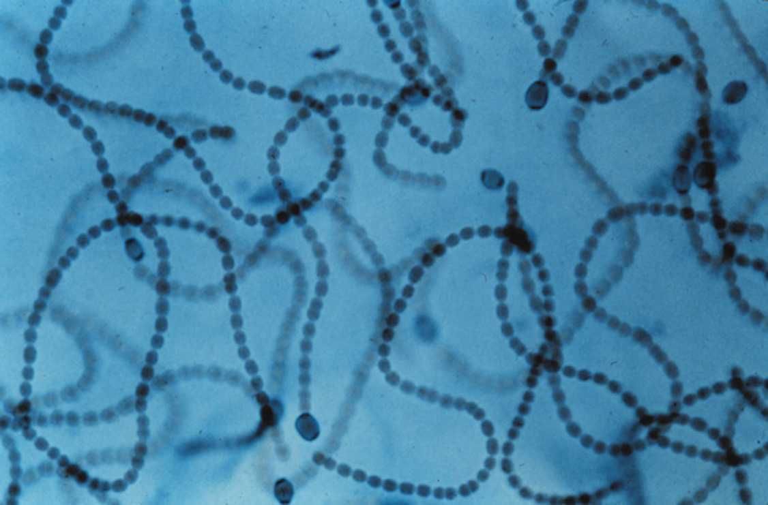
颤藻、蓝球藻、项圈藻、念珠藻（发菜）等属于蓝藻

Slide 14
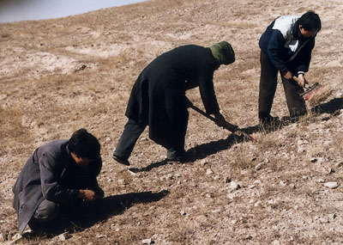
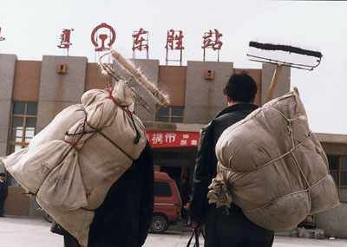
再这样发菜真的要绝了
过渡的采挖破坏了西北地区的生态环境!

Slide 15
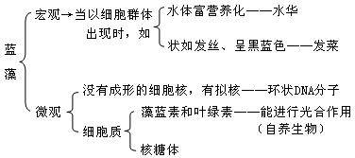
原核生物的一些基本特征

Slide 16
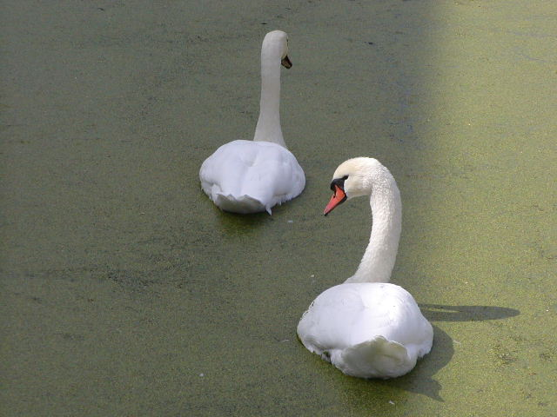
池塘中的水华

Slide 17
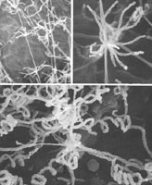
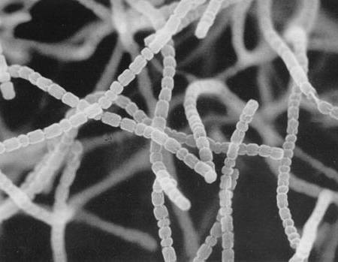
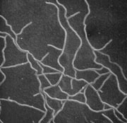
各种放线菌形态

Slide 18
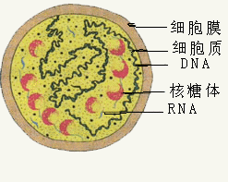
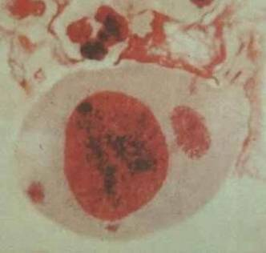
支原体——最小、最简单的细胞
衣原体

Slide 19
细胞的分类
原核细胞
细 菌（“杆”“球”“螺旋”“弧”）
蓝 藻（色球藻／颤藻/念珠藻）
原核生物
放线菌
细胞
衣原体/支原体/立克次氏体
真菌（酵母菌/食用真菌/霉菌）
真核细胞
藻类植物（水绵/衣藻）
蕨类植物
苔藓植物
种子植物
真核生物
植物
动物

Slide 20
原核细胞和真核细胞的区别
 | 原核细胞 | 真核细胞
细胞大小
细胞核
染色体
细胞器
主要类群
较小
（1μm～10μm）
较大
（10μm～100μ）
有核膜，有成形的细胞核
没有核膜，称为拟核
无染色体，环状DNA不与蛋白质结合
有染色体，染色体由DNA和蛋白质结合
有核糖体、线粒体、内质网、高尔基体、叶绿体（植物）等
只有核糖体
细菌、蓝藻、衣原体、放线菌
动物、植物、真菌等

Slide 21
非细胞结构:
病毒
细菌
蓝藻
衣原体
放线菌
生物体
原核细胞：
细胞结构：
所有动物
除蓝藻外的植物
真菌：如蘑菇、
酵母菌
真核细胞：

Slide 22
细胞的统一性
1.细胞都有相似的结构：如细胞膜.细胞质.细胞核
２.真核和拟核中的主要成分都是ＤＮＡ．

Slide 23
揭示细胞统一性和生物体结构统一性
“证明两大有机界（动物和植物）最本质的联系”……”
“现在，我们已经推倒了分隔动植物界的巨大屏障”
——细胞学说的建立

Slide 24
细胞学说建立的过程:
从人体的解剖和观察入手
1543，比利时，Vesalius和他的《人体结构》
18c，法国，Bichat和他的“原始结构”——21种组织
显微镜下的重大发现
1665年，英国，R. Hooke和他命名的cell
17c，荷兰的Leeuwenhoek和意大利的Malpighi
理论思维和科学实验的结合
18c，德国自然哲学家的纤毛虫聚合体论
1837和1838，Schleiden和Schwan n
细胞学说在修正中前进
Nageli的发现
1858年，德国，Virchow: 细胞通过分裂产生新细胞

Slide 25
１、发现细胞和建立细胞学说的科学家：
维萨里 比夏 虎克 马尔比基 施来登和施旺 耐格里 魏尔肖
２、科学技术的发展程序：
肉眼观察 光学显微镜观察 电子显微镜观察
３、科学实验的角度观察：
解剖人尸体 观察死细胞 观察动植物活细胞 观察受精卵分裂

Slide 26
通过分析细胞学说的建立过程，可以领
悟到科学发现具有哪些特点?
科学发现的过程是长期的，涉及到许多科学家的辛勤劳动
科学学说并不是一成不变的，而是需要不断修正和发展的
科学家的观点并非全是真理，还必须通过实践验证
科学发展和技术的发展有很大关系，技术的进步可以更好地促进科学的发展

Slide 27
细胞学说主要阐述了细胞的多样性还是
生物界的统一性？
细胞学说提示了细胞的统一性和生物体
结构的统一性，使人们认识到各种生物之间
存在共同的结构基础

Slide 28
细胞学说要点
1、细胞是一个有机体，一切动植物都由细胞发育而来，并由细胞和细胞产物所构成
2、细胞是一个相对独立的单位，既有它自己的生命，又对与其它细胞共同组成的整体的生命起作用
3、新细胞可以从老细胞中产生

Slide 29
练一练
当显微镜的目镜为10×，物镜为10×时，在视野直径范围内看到一行相连的32个细胞。若目镜不变，物镜换成40×，则在视野中可看到这行细胞中的
A．4个 B．8个 C．16个 D．32个
B

Slide 30
用低倍镜观察洋葱表皮的细胞比用高倍镜观察到的细胞数目、大小和视野的明暗情况依次为 （ ）
A．多、大、亮 B．少、小、暗
C．多、小、亮 D．少、大、暗
C

Slide 31
在显微镜下观察洋葱表皮细胞，调节细准焦螺旋，看到同一视野中，有的地方物象清晰，有的地方物象不清晰，产生这种现象的原因是： （ ）
A．洋葱标本的厚薄不均匀
B．光源有变化
C．细准焦螺旋转动太快
D．显微镜坏了
A

Slide 32
习 题
1、下列四种生物中，哪一种生物的细胞结构与其他三种生物的细胞有明显的区别（ ）
A．草履虫 B．衣藻
C．酵母菌 D．乳酸菌
2、细菌、蓝藻等细胞与高等动植物细胞的主要区别在于（ ）
A．没有成形的细胞核
B．体积小，进化地位原始
C．分布广泛，适应能力强
D．遗传信息量少，以一个环状DNA为载体
D
A

Slide 33
习 题
B
3、下列各项中，属于原核生物的是（ ）
A．衣藻 B．颤藻 C．红藻 D．褐藻
4、19世纪30年代创立的细胞学说的最主要的意义是（ ）
A．证明病毒不具有细胞结构
B．使人们对生物体的结构认识进入微观领域
C．证明生物之间存在亲缘关系
D．发现动、植物细胞的不同之处
C

Slide 34
习 题
B
3、下列各项中，属于原核生物的是（ ）
A．衣藻 B．颤藻 C．红藻 D．褐藻
4、下列生物中，不具有细胞结构的有（ ）
不具有成形的细胞核的有（ ）
是单细胞生物的有（ ）
⑴大肠杆菌 ⑵乳酸菌 ⑶酵母菌 ⑷发菜
⑸放线菌 ⑹青霉菌 ⑺蘑菇 ⑻HIV
⑼乙肝病毒 ⑽衣藻 ⑾疟原虫 ⑿涡虫
8.9
1.2.4.5
1.2.3.5.10.11

